Slide 1
DÜNYA MUTFAĞI

Slide 2
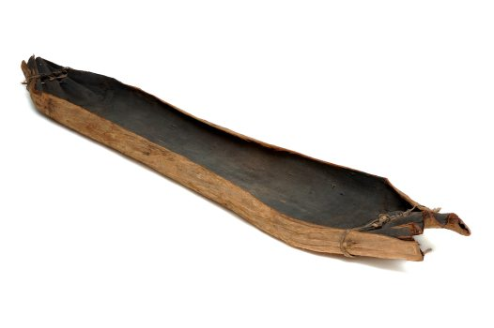
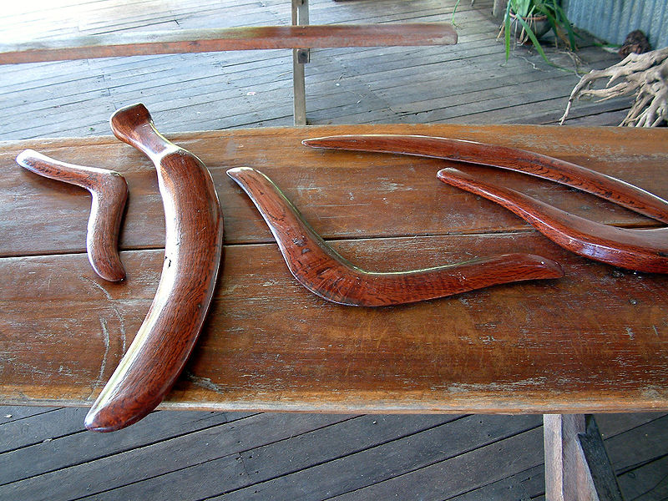
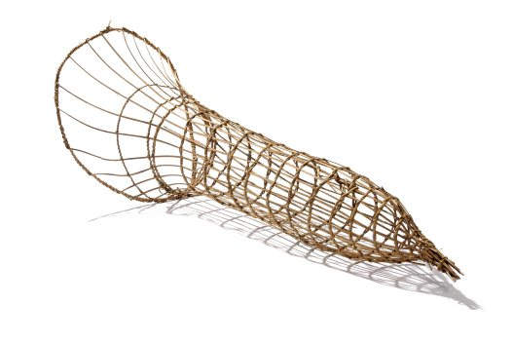
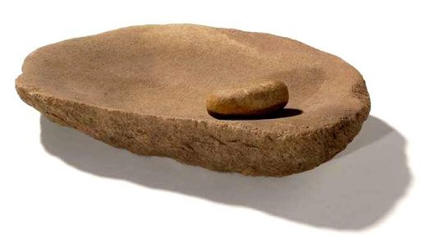
Aborjinlerin avlanma ve beslenme amacıyla kullandıkları bazı aletler

Slide 3
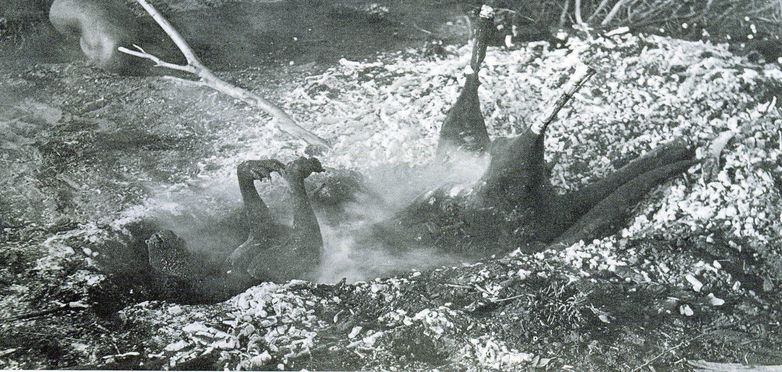
Aborjinler yiyeceklerini hem çiğ olarak hem de pişirerek tüketirlerdi
Aborjinler ateşi hem yiyeceklerini pişirmek hem de avlanma amacıyla kullanmışlardır. Çıkardıkları küçük çaplı kontrollü yangınlarla bölgedeki hayvanları kolaylıkla avlayabilmekteydiler.

Slide 4
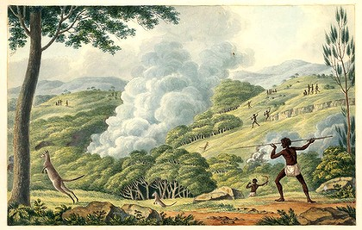
Ayrıca bu yangınların oluşturulduğu bölgelerde belirli tür yenebilen bitkilerin yetiştiğini keşfetmişlerdi.

Slide 5
“
Aborjinler yiyeceklerini genellikle üç şekilde pişirmekteydiler:
-Külde pişirme
-Kızgın taş üzerinde pişirme
-Kil ve yeşil yaprakları kullanarak buharda pişirme

Slide 6
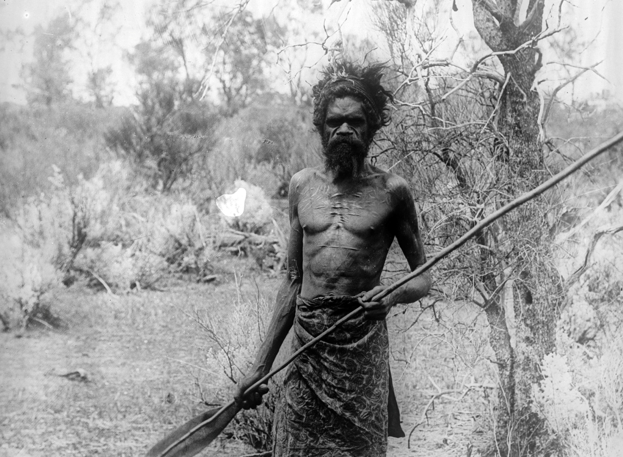
Aborjinlerin tükettikleri gıdalar genellikle düşük kalorili fakat besleyici özelliği yüksek, bol lifli, doymuş yağ oranı çok düşük, doymamış yağ oranı yüksek, sodyum miktarı düşük, potasyum, magnezyum ve kalsiyum açısından zengin bir içeriğe sahipti.

Slide 7
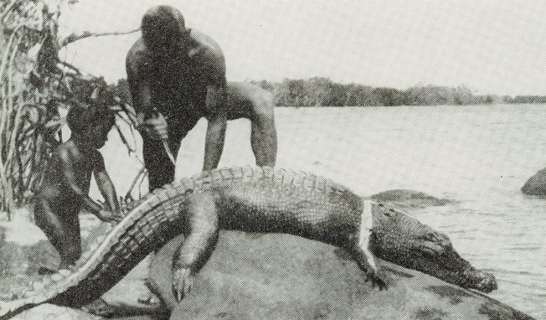
Bu beslenme tarzı kansızlık, obezite, şeker hastalığı, kalp ve damar bozuklukları gibi hastalıkların oluşmasını önlemekteydi.

Slide 8
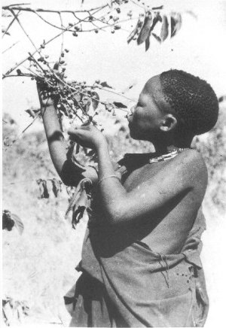
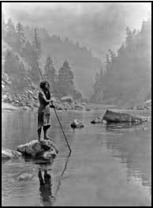
Kadınlar ise meyve, sebze, bal, yumurta toplama ve karides, midye, balık gibi avlanması nispeten daha kolay olan deniz canlılarını ve küçük memelileri avlarlardı

